Slide 1
Ο ΜΥΚΗΝΑΪΚΟΣ ΚΟΣΜΟΣ

Slide 2
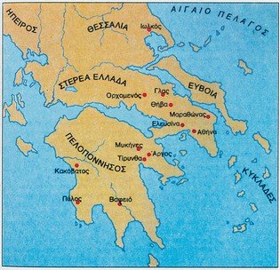
Ο μυκηναϊκός κόσμος.

Slide 3
Πού και πότε;
Ο μυκηναϊκός πολιτισμός αναπτύχθηκε:
1.στην ηπειρωτική Ελλάδα
2.στην τελευταία περίοδο της Εποχής του Χαλκού:1600π.Χ.-1100π.Χ.
3.είναι ο πρώτος μεγάλος ελληνικός πολιτισμός
4.πήρε το όνομά του από τις Μυκήνες, το σημαντικότερο κέντρο του

Slide 4
Οι βασιλικοί τάφοι
Σηματοδοτούν την αρχή του μυκηναϊκού πολιτισμού
Τους ανακάλυψε μετά από ανασκαφές ο αρχαιολόγος Ερρίκος Σλήμαν στην ακρόπολη των Μυκηνών
Κατά την περίοδο των βασιλικών τάφων (1600-1450π.Χ.) δεν έχουν βρεθεί σημαντικά κτίσματα που θα θεωρούνταν τα ανάκτορα

Slide 5
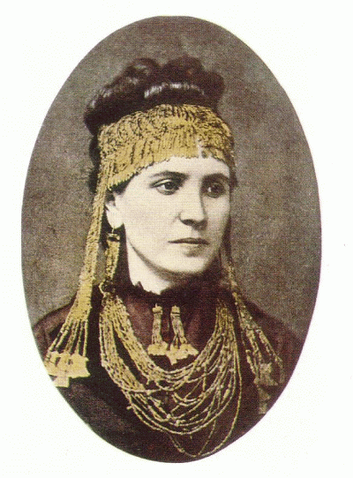
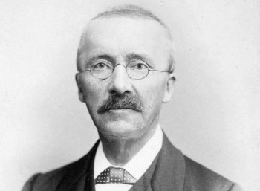
Ερρίκος Σλήμαν
Σοφία Εγκαστρωμένου-Σλήμαν

Slide 6
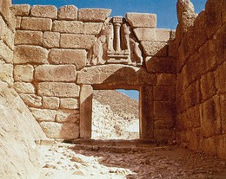
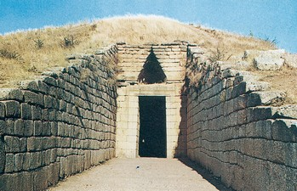
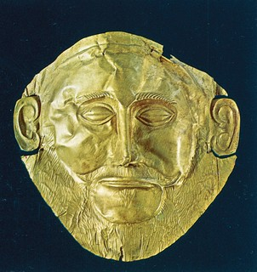
Η Πύλη των λεόντων, στην ακρόπολη των Μυκηνών.
«Θησαυρός του Ατρέα».
Το εντυπωσιακότερο οικοδόμημα μνημειακής αρχιτεκτονικής του μυκηναϊκού κόσμου. Ένας δρόμος μήκους 35 μέτρων οδηγεί στην κύρια είσοδο η οποία στέφεται από ένα «ανακουφιστικό» τρίγωνο που καλυπτόταν από λίθινη επένδυση.
Χρυσή προσωπίδα από τους λακκοειδείς τάφους
των Μυκηνών (1550-1500 π.Χ.).
Παλαιότερα είχε θεωρηθεί ότι ανήκε στον Αγαμέμνονα,
βασιλιά των Μυκηνών. Όμως, χρονολογείται πολύ πριν
από την εποχή που έγινε ο Τρωικός Πόλεμος.
(Αθήνα, Εθνικό Αρχαιολογικό Μουσείο)

Slide 7
Τα ανάκτορα
Τα πρώτα ανάκτορα κτίζονται σχεδόν ταυτόχρονα στα κέντρα της μυκηναϊκής Ελλάδας στα 1400 π.Χ.
Τα βρίσκουμε στις Μυκήνες, την Τίρυνθα, την Πύλο, τη Θήβα
Διατηρούνται σε όλη την ανακτορική περίοδο έως το 1200π.Χ., οπότε καταστρέφονται ή παρακμάζουν

Slide 8
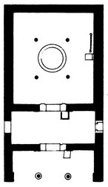
Κάτοψη του μυκηναϊκού μεγάρου πυρήνα των μυκηναϊκών ανακτόρων.
Λιτό, απέριττο, αντικατοπτρίζει τη διαφορετική νοοτροπία του Μυκηναίου σε σχέση με τον Μινωίτη.

Slide 9
Τα χαρακτηριστικά των ανακτόρων
Κτίζονταν στην κορυφή οχυρωμένων ακροπόλεων
Ήταν τα διοικητικά κέντρα όλης της γύρω επικράτειας
Τα πιο σημαντικά ήταν στην Πελοπόννησο και, κυρίως, στην Αργολίδα

Slide 10
Από πού επηρεάστηκε ο μυκηναϊκός πολιτισμός και σε ποια σημεία πρωτοτύπησε;
Ο μυκηναϊκός πολιτισμός δέχτηκε πολλά θετικά στοιχεία από τους Μινωίτες αλλά τα αφομοίωσε και δεν έχασε τη δική του ταυτότητα
Ανέπτυξαν σχέσεις ήδη από το 1600 π.Χ.
Οι Μυκηναίοι δανείστηκαν από τους Μινωίτες διάφορα τεχνολογικά επιτεύγματα, ποικίλες μορφές τέχνης και την ιδέα της γραφής
Όμως δημιούργησαν πρωτότυπη μνημειακή αρχιτεκτονική (=με μεγάλο μέγεθος), όπως για παράδειγμα τα κυκλώπεια οχυρωματικά έργα και τους θολωτούς τάφους

Slide 11
Πού στηριζόταν η μυκηναϊκή οικονομία;
Κυρίως στη γεωργία και την κτηνοτροφία
Ανέπτυξαν βιοτεχνία στα ανάκτορα (ελεφαντουργία, λιθοτεχνία, μεταλλουργία)
Ανέπτυξαν σε μεγάλο βαθμός τη ναυτιλία και το εμπόριο. Μάλιστα δεσπόζουν στη Μεσόγειο θάλασσα μετά την κατάκτηση της μινωικής Κρήτης γύρω στα 1450 π.Χ.
Συχνοί θα ήταν και οι πόλεμοι για να επιτευχθεί αυτή η θαλασσοκρατία. Για παράδειγμα ο Τρωικός πόλεμος απηχεί υπερπόντιες πολεμικές επιχειρήσεις εκείνης της εποχής

Slide 12
Ποια ήταν τα κοινά στοιχεία του μυκηναϊκού πολιτισμού;
Κοινή γλώσσα και γραφή (γραμμική Β΄)
Κοινή θρησκεία, μεταθανάτιες δοξασίες(= πεποιθήσεις, ιδέες) και έθιμα-τρόποι ταφής των νεκρών
Ομοιόμορφη κοινωνική και πολιτική οργάνωση και θεσμοί
Το αποτέλεσμα αυτών των κοινών δεσμών ήταν να δημιουργηθεί μέσα από τις συναλλαγές των διαφόρων μυκηναϊκών κέντρων ο πολιτισμός της μυκηναϊκής κοινής

Slide 13
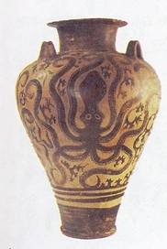
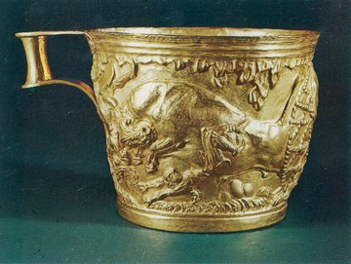
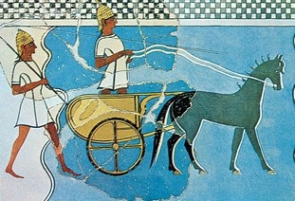
Τοιχογραφία από το ανάκτορο της Πύλου. Δύο Μυκηναίοι πολεμιστές με άρμα.
(Αθήνα, Εθνικό Αρχαιολογικό Μουσείο)
Μυκηναϊκό αγγείο από την Πρόσιμνη Αργολίδας (μέσα 15ου αιώνα π.Χ). Το χαρακτηριστικό αυτό μυκηναϊκό αγγείο διακοσμείται με χταπόδι και άλλα θαλασσινά μοτίβα.(Αθήνα, Εθνικό Αρχαιολογικό Μουσείο)
Τα χρυσά κύπελλα του Βαφειού
(15ος αιώνας π.Χ.). Βρέθηκαν στον θολωτό τάφο του Βαφειού,
στη Λακωνία. Διακοσμούνταν με ανάγλυφες σκηνές
εξημέρωσης ταύρων μέσα σε φυσικό τοπίο και μάλλον
είναι έργα τεχνιτών από την Κρήτη.
(Αθήνα, Εθνικό Αρχαιολογικό Μουσείο)

Slide 14
Πώς ήταν οργανωμένη η μυκηναϊκή κοινωνία;
Αυστηρή ιεραρχία στην κοινωνική πυραμίδα
Στην κορυφή ήταν ο άναξ=ο βασιλιάς. Κατοικούσε με την οικογένειά του στο ανάκτορο
Πιο κάτω ήταν οι αυλικοί, οι άρχοντες γύρω από τον βασιλιά
Πιο κάτω ήταν το ιερατείο
Πιο κάτω ήταν οι δήμοι, δηλαδή οι κάτοικοι κάθε περιοχής που ζούσαν σε χωριά γύρω από το ανάκτορο και ήταν γεωργοί, κτηνοτρόφοι, τεχνίτες
Στην κατώτερη βαθμίδα ήταν οι δούλοι

Slide 15
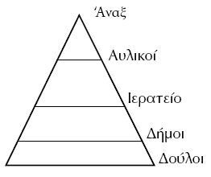
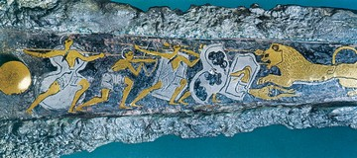
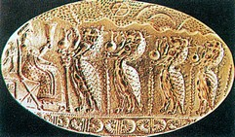
Εγχειρίδιο από τον λακκοειδή τάφο IV των Μυκηνών (περίπου 1550-1500 π.Χ.). Το χάλκινο εγχειρίδιο διακοσμείται με εξαιρετικά ζωντανή παράσταση κυνηγιού λιονταριού. (Αθήνα, Εθνικό Αρχαιολογικό Μουσείο)
Πυραμιδοειδής ιεράρχηση της μυκηναϊκής κοινωνίας.
Η τέχνη μάς αποκαλύπτει τη θρησκεία.
Θρησκευτική σκηνή από χρυσό δαχτυλίδι της Τίρυνθας. Αριστερά εικονίζεται πιθανώς η «Πότνια». Τέσσερις δαίμονες της προσφέρουν κρασί. (Αθήνα, Εθνικό Αρχαιολογικό Μουσείο)

Slide 16
Η Γραμμική γραφή Β΄
Ανακαλύφθηκαν πήλινες πινακίδες με επιγραφές της γραμμικής Β΄στην Κνωσό, που την είχαν καταλάβει οι Μυκηναίοι, στην Πύλο, στη Θήβα, στις Μυκήνες, στην Τίρυνθα και στα Χανιά
Αποκρυπτογραφήθηκε η γραμμική Β΄από τους Άγγλους Μ. Βέντρις και Τ. Τσάτγουικ το 1952 και διαπιστώθηκε ότι η γλώσσα των πινακίδων ήταν ελληνική
Είναι συλλαβική γραφή, όπως και η γραμμική Α΄, δηλ. κάθε σύμβολο αποδίδει μία συλλαβή
Υπάρχουν δύο θεωρίες για τη δημιουργία της: είτε γεννήθηκε στην ηπειρωτική Ελλάδα και μεταφέρθηκε στην Κρήτη, είτε προήλθε από τη γραμμική Α΄ στην Κρήτη και αργότερα πέρασε στην Ελλάδα

Slide 17
Η Γραμμική γραφή Β΄
Στα κείμενα της γραμμικής Β΄ καταγράφονται εμπορικές και οικονομικές δραστηριότητες των ανακτόρων και ειδικότερα η διακίνηση των γεωργικών και κτηνοτροφικών προϊόντων
Έμμεσα παίρνουμε πληροφορίες για τη διοίκηση και τη θρησκεία των Μυκηναίων
Η γνώση της γραφής ήταν προνόμιο μόνο μιας ομάδας εξειδικευμένων γραφέων που εργάζονταν στα γραφεία των ανακτόρων
Για αυτόν τον λόγο εξαφανίστηκε η γραφή μετά την πτώση των ανακτόρων το 1200π.Χ.

Slide 18
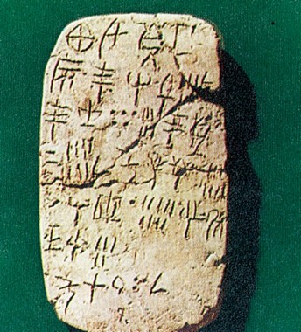
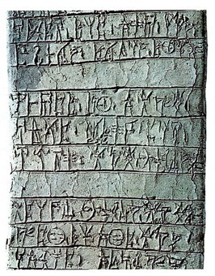
Πινακίδα από την Αγία Τριάδα Κρήτης:
Γραμμική Α.
Πινακίδα από την Πύλο: Γραμμική Β’.

Slide 19
Πότε, πού και πώς εξαπλώθηκαν οι Μυκηναίοι;
Κυριαρχία στην Κρήτη το 1450π.Χ.
Στο Αιγαίο πέλαγος και τα μικρασιατικά παράλια ιδρύουν αποικίες και εμπορικούς σταθμούς
Ταξιδεύουν στην Εγγύς Ανατολή, την νότια Ιταλία, τη Σικελία, την Ισπανία, την κεντρική και τη βόρεια Ευρώπη για να βρουν πρώτες ύλες και αγορές
Αποικίζουν την Κύπρο και έρχονται σε επαφή με τους Χετταίους. Οι Χετταίοι ονομάζουν τους Μυκηναίους Αχιγιάβα(= Αχαιούς) και του θεωρούν μεγάλη ναυτική δύναμη

Slide 20
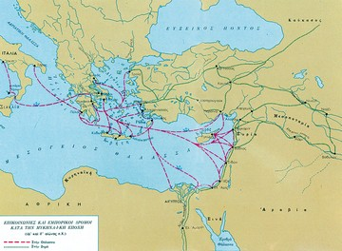
Η εξάπλωση του μυκηναϊκού πολιτισμού κατά τον 14ο και 15ο αιώνα.

Slide 21
Πότε και πώς κατέρρευσε ο μυκηναϊκός κόσμος;
Γύρω στα 1200π.Χ. αρχίζει να κάμπτεται η μυκηναϊκή δύναμη.
Τα ανάκτορα, οι οικισμοί και οι ακροπόλεις καταστρέφονται.
Η γραμμική γραφή Β΄εξαφανίζεται. Πολύ αργότερα, τον 8ο αι π.Χ. θα ξαναεμφανιστεί ελληνική γραφή.

Slide 22
Για ποιους λόγους;
Νέα ελληνικά φύλα, οι Δωριείς, μετακινούνται προς τα νότια.
Εσωτερικές αναταραχές στα μυκηναϊκά κέντρα.
Αναστάτωση στην ανατολική λεκάνη της Μεσογείου με την πτώση του κράτους των Χετταίων και την επιδρομή «των λαών της θάλασσας» κατά της Αιγύπτου. Το μυκηναϊκό εμπόριο παρακμάζει, το ίδιο και τα ανάκτορα λόγω της οικονομικής κρίσης.
Ίσως συνδυάστηκαν και οι τρεις παραπάνω λόγοι.
Άρα, ο μυκηναϊκός πολιτισμός έχασε τη δύναμή του αλλά πολλά στοιχεία του μεταλαμπαδεύτηκαν στην επόμενη φάση του ελληνικού πολιτισμού.

Slide 23
ΕΡΩΤΗΣΕΙΣ
1.Πότε και πού αναπτύχθηκε ο μυκηναϊκός πολιτισμός;
2.Ποια είναι τα χαρακτηριστικότερα μνημεία του μυκηναϊκού πολιτισμού;
3.Τι γνωρίζετε για τους βασιλικούς τάφους;
4. Τι γνωρίζετε για τα ανάκτορα;
5.Πώς επηρεάστηκαν οι Μυκηναίοι από τους Μινωίτες;
6.Πώς ήταν οργανωμένη η μυκηναϊκή οικονομία;
7. Ποια ήταν τα κοινά στοιχεία του ενιαίου μυκηναϊκού πολιτισμού;
8. Πώς ήταν οργανωμένη η μυκηναϊκή κοινωνία;
9.Τι γνωρίζετε για τη γραμμική γραφή Β΄;
10. Πότε, πού και πώς εξαπλώθηκαν οι Μυκηναίοι;
11.Πώς και πότε κατέρρευσε ο μυκηναϊκός κόσμος;
12. Ποιοι λόγοι προκάλεσαν την κατάρρευση του μυκηναϊκού κόσμου;

